Slide 1

演讲题目
演讲人
单位TITLE

Slide 2
标题字体

Slide 3
标题字体
正文字体范例。根据文字字数可向下延展正文内容区域。

Slide 4
标题字体
此区域插入图片用
正文字体范例。根据文字字数可向下延展正文内容区域。

Slide 5
标题字体
此区域插入图片用
正文字体范例。根据文字字数可向下延展正文内容区域。

Slide 6
如果只有图片没有文字
1，图片是正方形或者是竖版图片，请将图片的上下高度充满页面的上下边。并且左右剧中。
2，图片是横版图片，请将图片的左右宽度充满页面的左右边。并且上下剧中。

Slide 7
标题字体
正文字体范例。根据文字字数可向下延展正文内容区域。
此区域插入图片用

Slide 8
标题字体
正文字体范例。根据文字字数可向下延展正文内容区域。
此区域插入图片用
此区域插入图片用

Slide 9
标题字体
正文字体范例。根据文字字数可向下延展正文内容区域。
此区域插入图片用
此区域插入图片用
此区域插入图片用

Slide 10
PPT完稿范例

Slide 11
热心肠先生减肥记
蓝灿辉

Slide 12
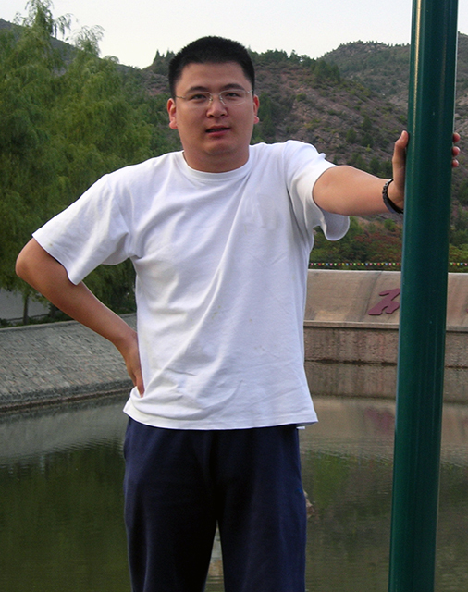
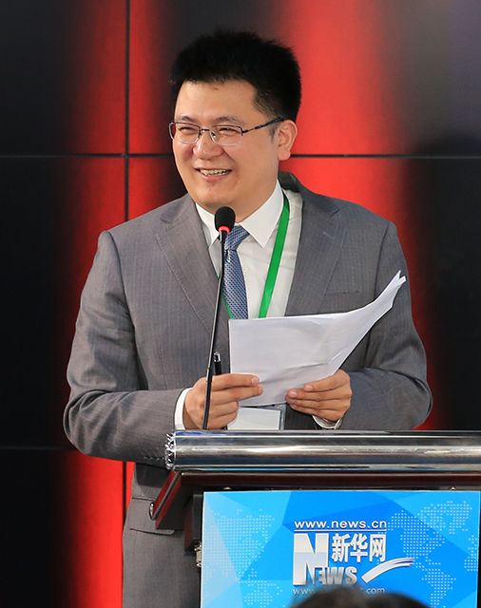

Slide 13

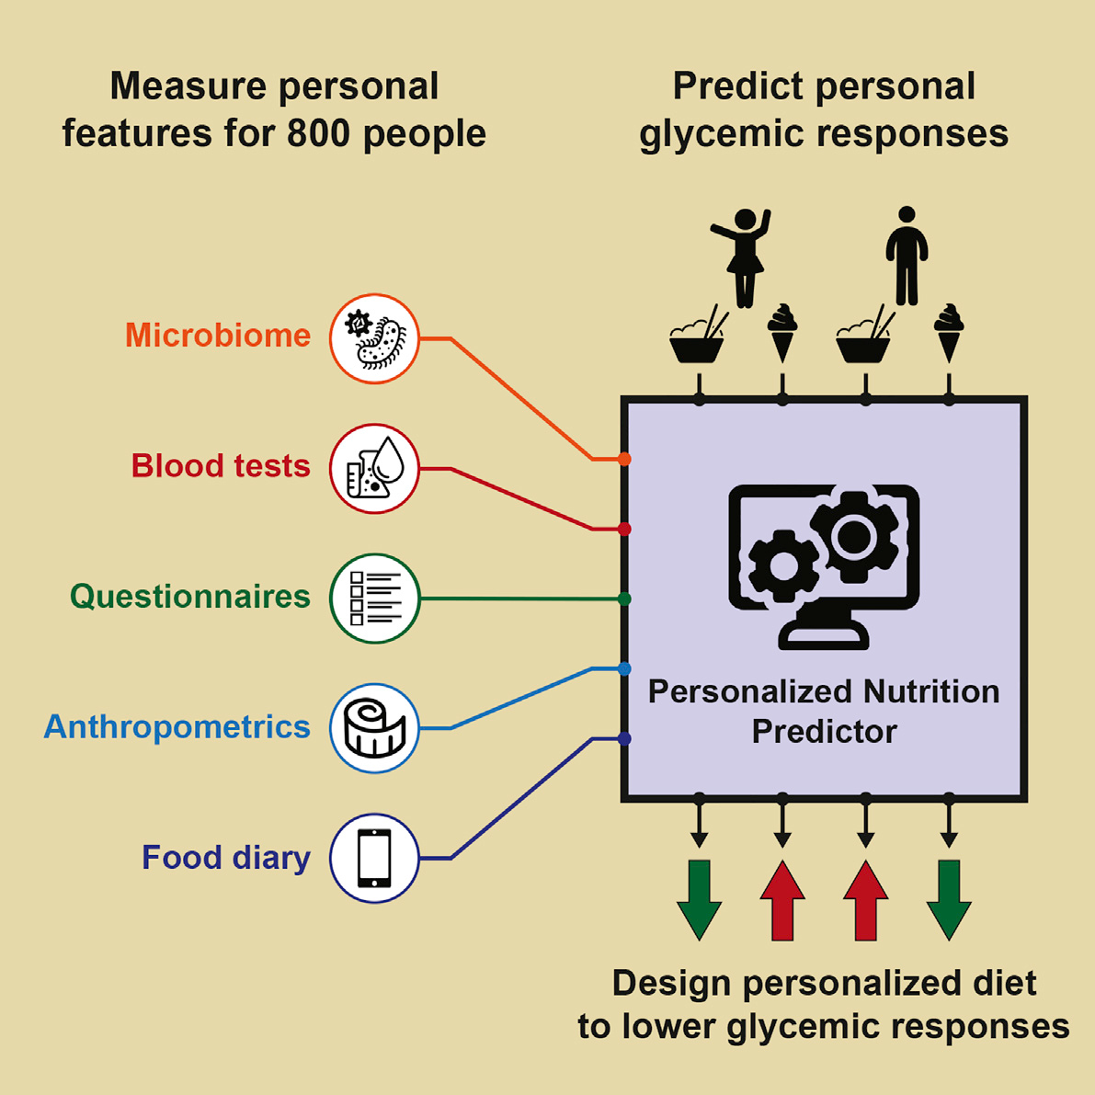
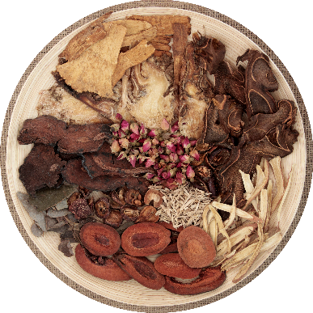

一方有肥减 八方来支援
肠道菌群检测
个体化方案
微生态产品
中药秘方

Slide 14
145
Notes:
蹉跎徘徊了几年，我终于找到了商业机会，我要发财了！

Slide 15



Slide 16
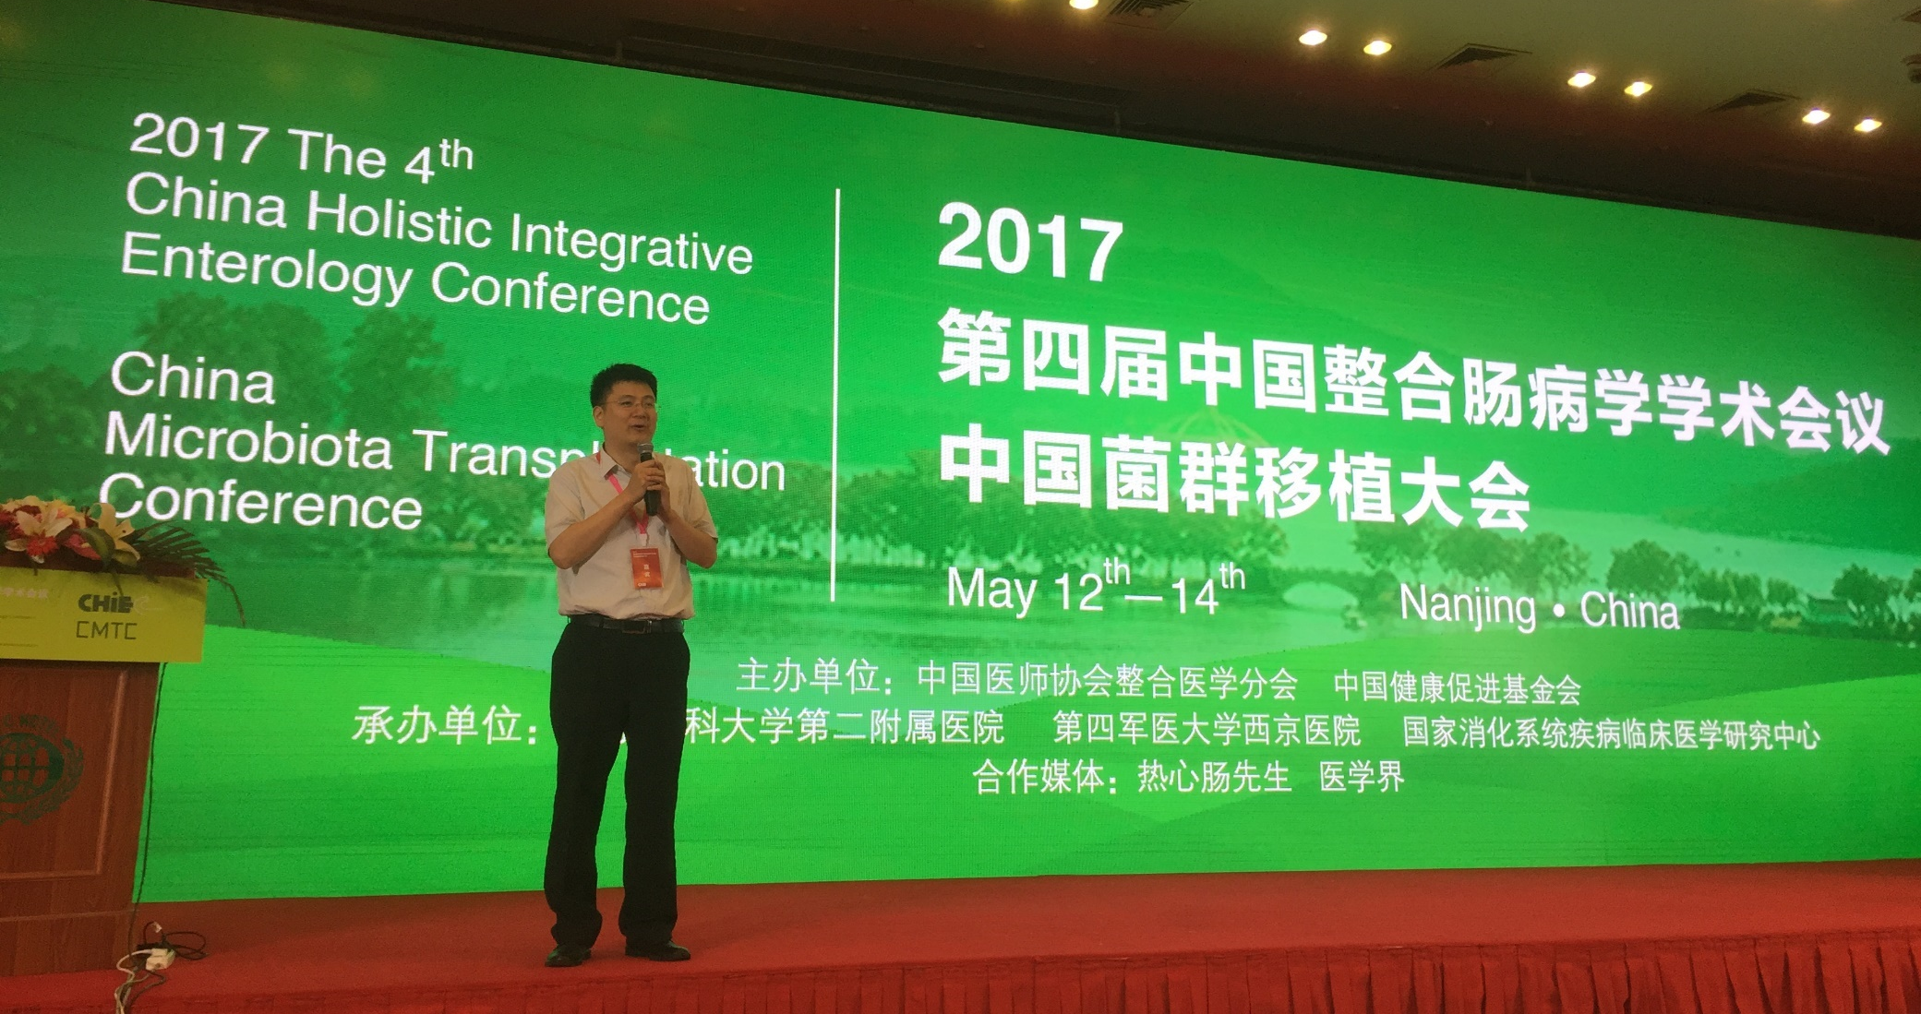
几百人面前夸下海口
我要瘦成一股闪电

Slide 17
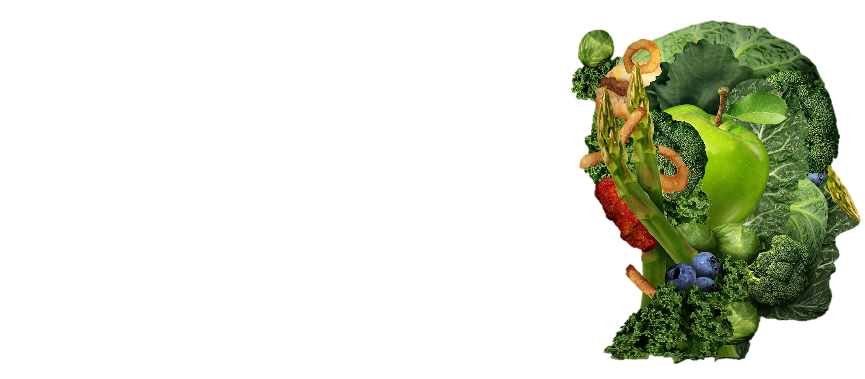
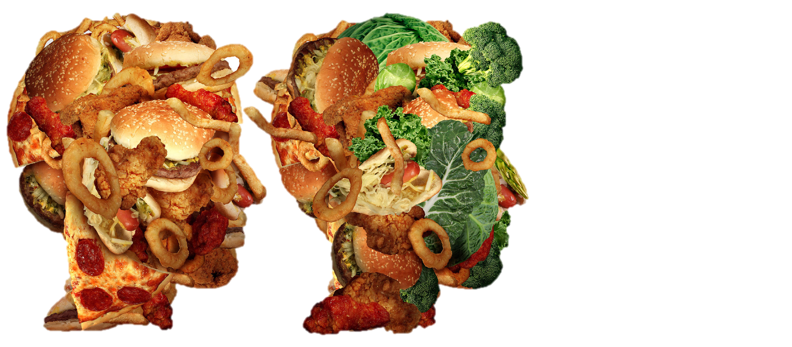
天生吃货突然管住了嘴
主食变少蔬果半饱
Nature Medicine 22, 697–700 (2016)

Slide 18
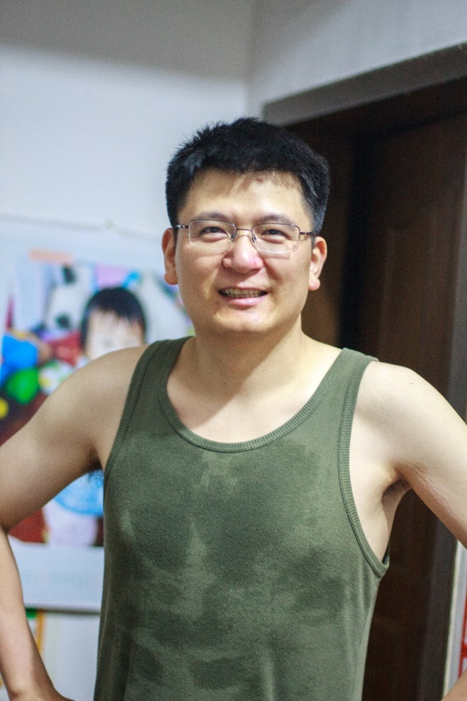
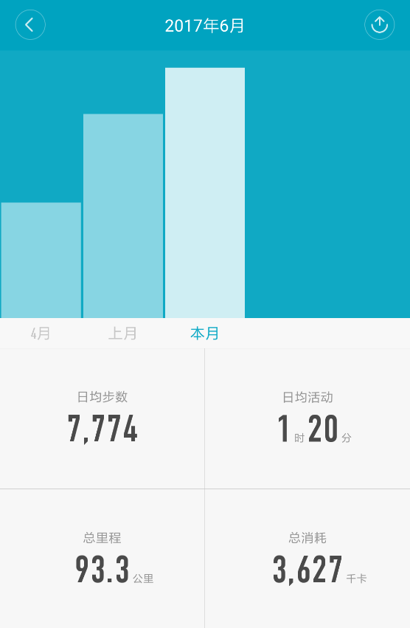
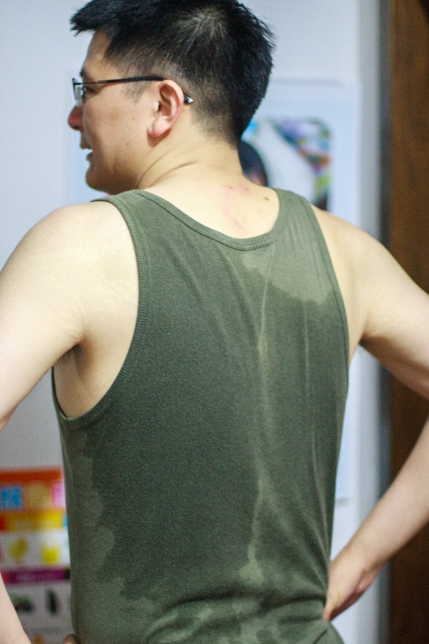
酣畅淋漓+汗流浃背
让脂肪痛快燃烧

Slide 19
记录每时每刻的变化
强迫症般称体重

Slide 20

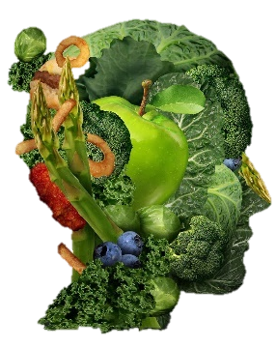
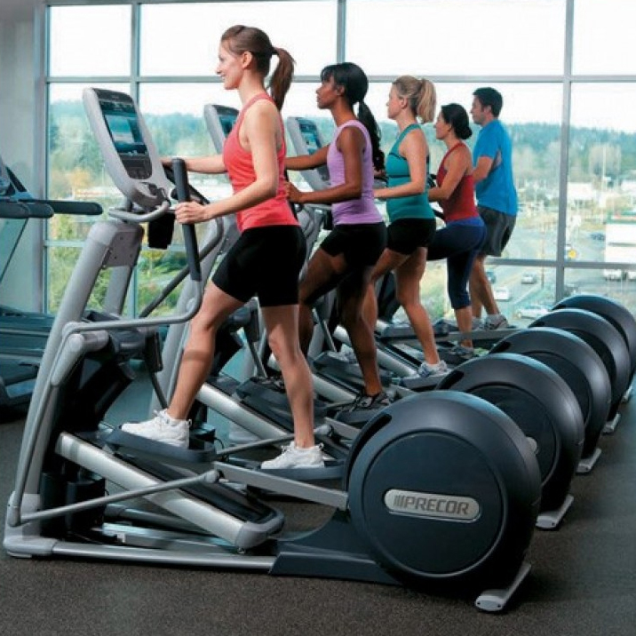
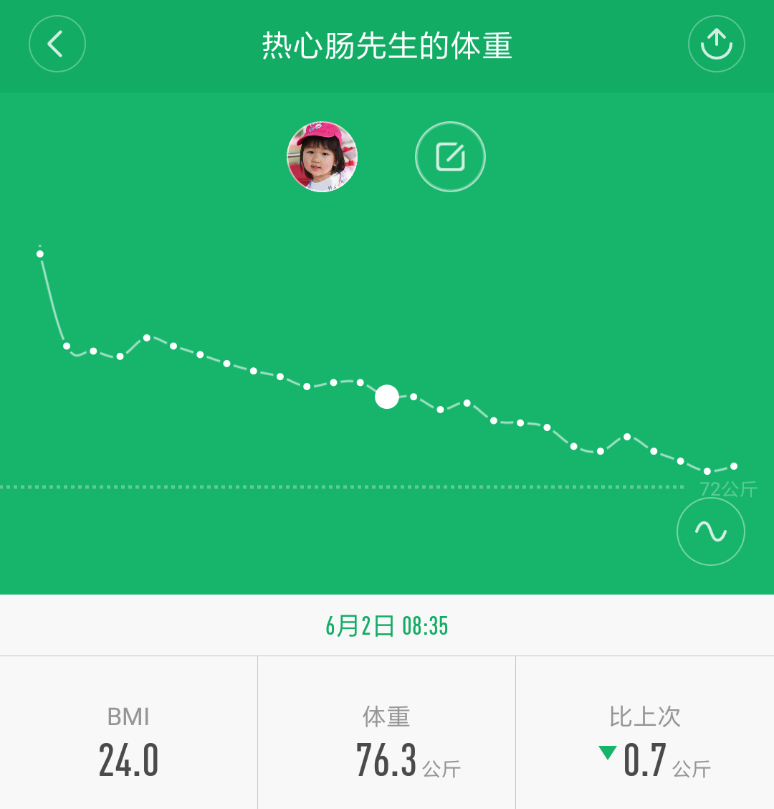
真的要减肥 好好讲科学
The New England Journal of Medicine 2017;376:254-66.
减肥辅导
低热量饮食
有氧运动
行为疗法

Slide 21


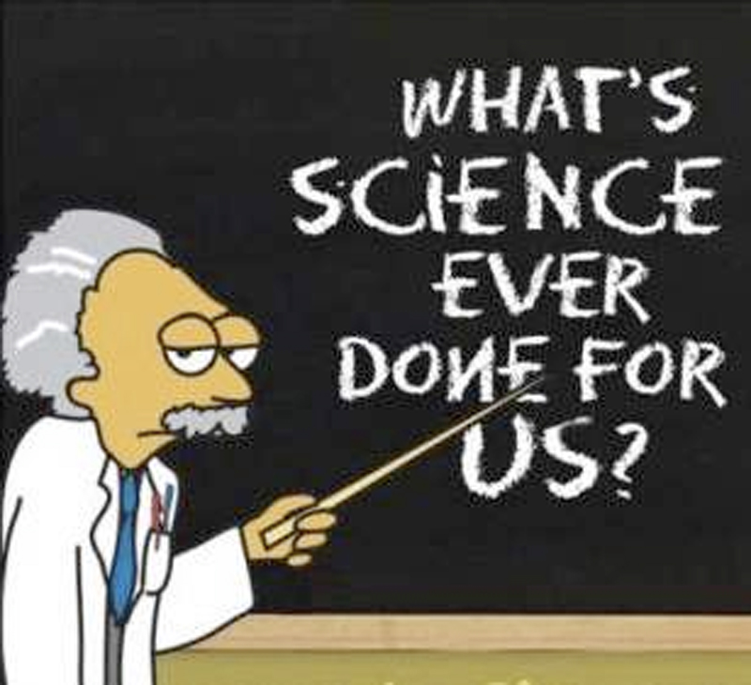

“灵丹妙药”盛行而信任缺失的年代
需要我们来打破知识鸿沟
学者有坚守
商人有良知
媒体有原则
科普有创新

Slide 22
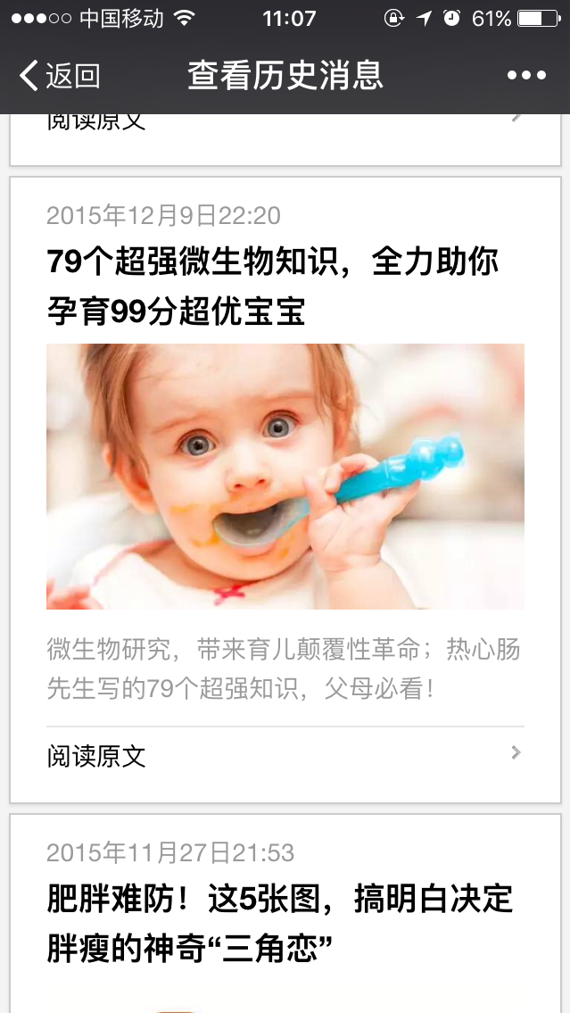
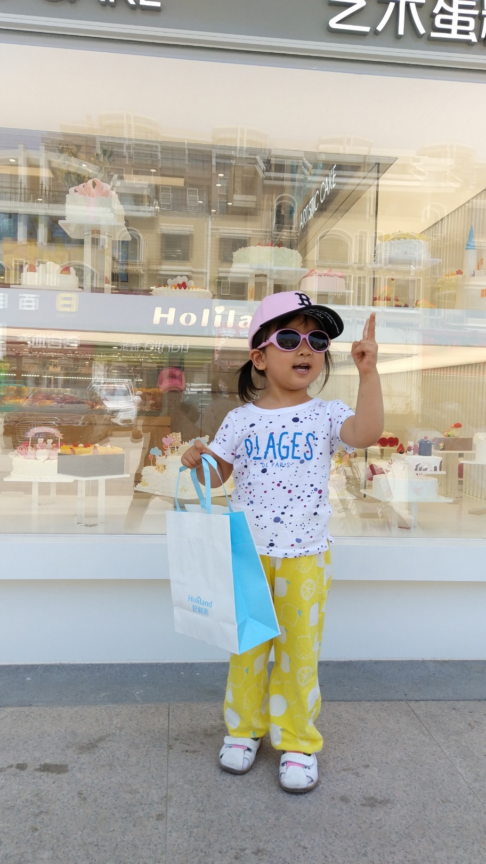
打破知识鸿沟
需要传播新知识

Slide 23
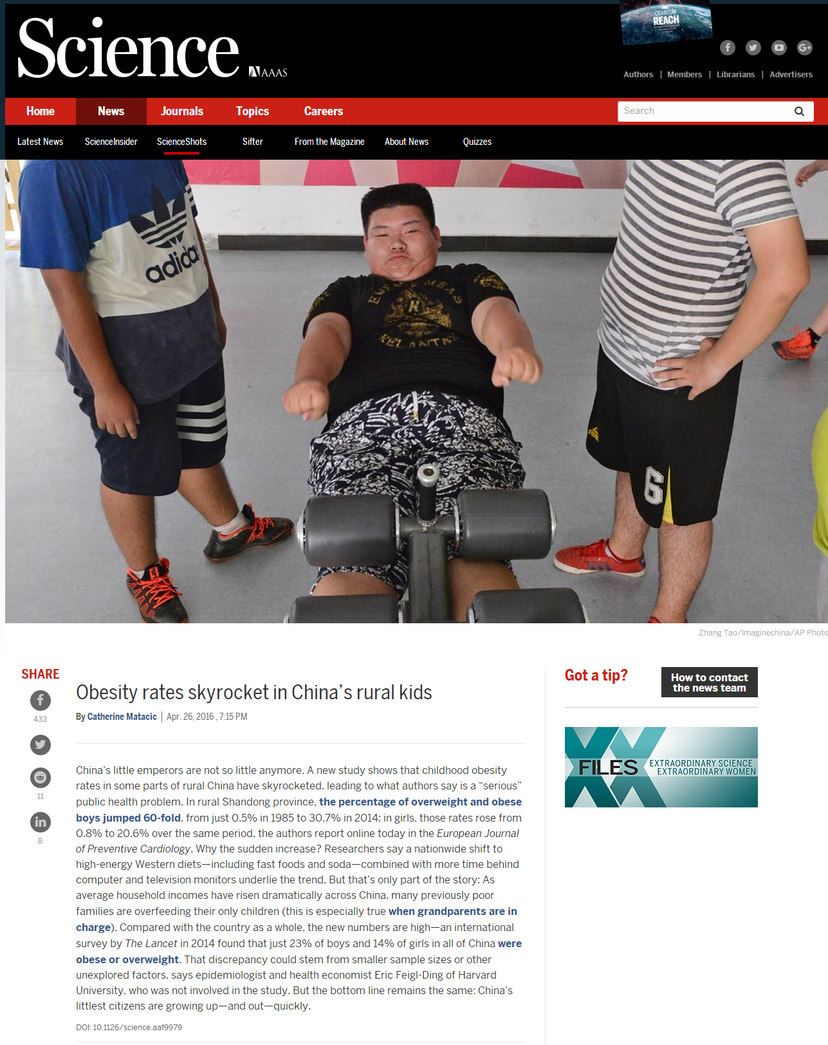
打破知识鸿沟
意义重大也任重道远
随着中国家庭平均经济收入大幅增加，许多以往贫困的家庭会过度喂养他们唯一的孩子（祖父母带的孩子尤其如此）。

